Slide 1

MÁSTER EN SISTEMAS DE INFORMACIÓN GEOGRÁFICA
M2 – MAPAS Y OPENDATA: PROGRAMACIÓN WEB-SIG, ORGANIZACIÓN Y ANÁLISIS DE GEODATOS
Herramientas , Librerías y Javascript
Máster SIG – 2019/2020

Slide 2



Porque hemos seleccionado estas herramientas
Visual Studio Code.
Es el editor de código más utilizado
actualmente
Repositorio de código.
Nos permite gestionar, enseñar y crear
Páginas web con nuestro código
Servicio de publicación blog, para dar a
Conocer nuestro trabajo

Slide 3



Porque hemos seleccionado estas librerías
Es la librería webmapping más conocida
y utilizada
El futuro de las librerias webmapping
Es la librería webmapping 3D por excelencia

Slide 4
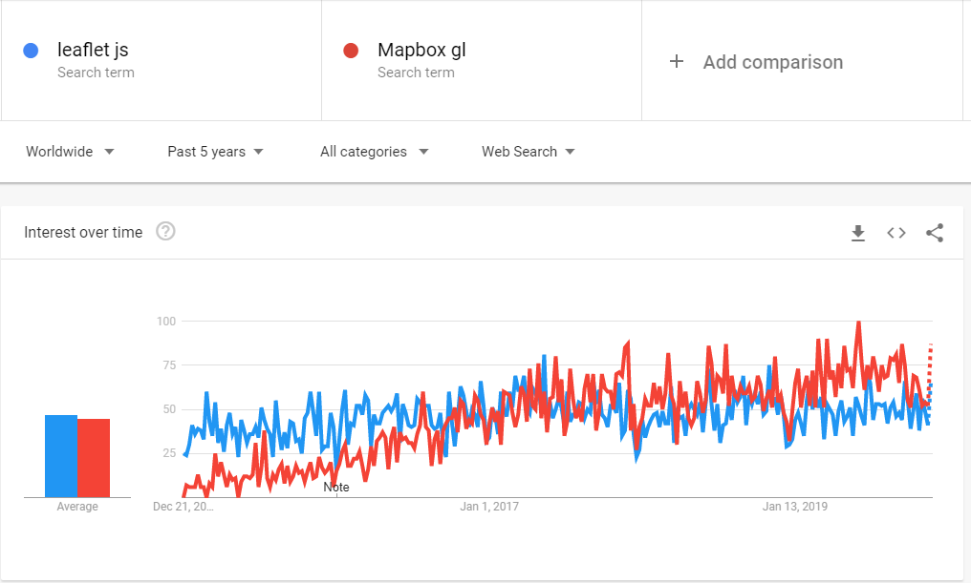
Tendencias

Slide 5
Puntos fuertes de Leaflet
La programación es bastante parecida a GoogleMaps API
“Fácil” de aprender
API bien documentada
Contiene muchos plugins (+ 250) i podemos realizar muchos
tipos de aplicaciones de forma rápida

Slide 6
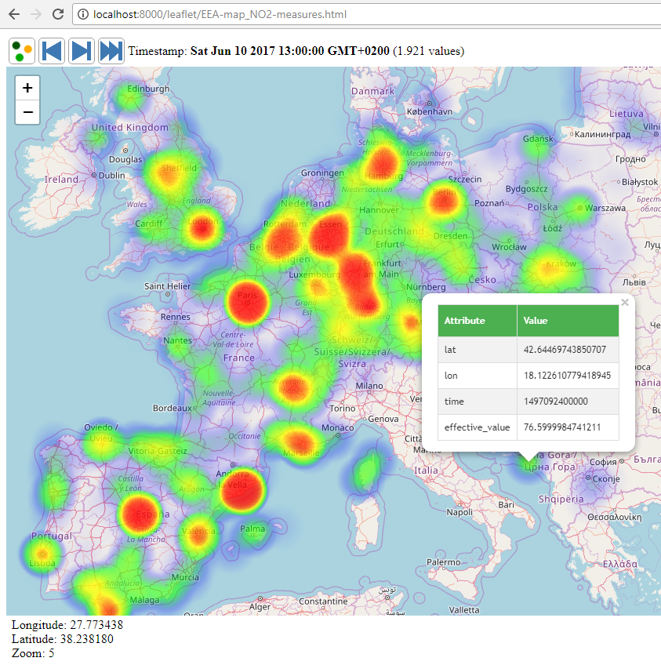
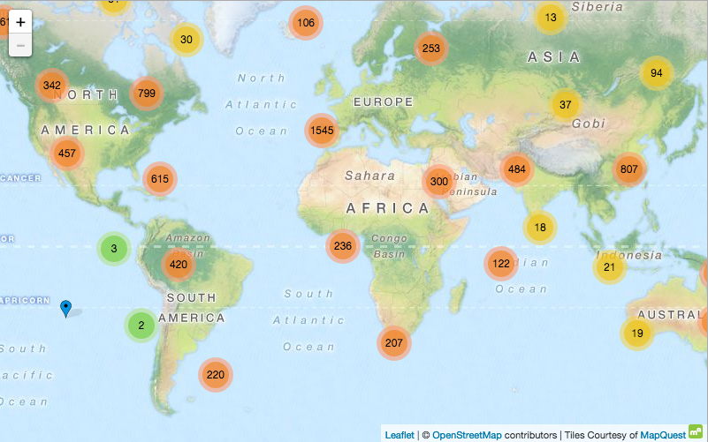
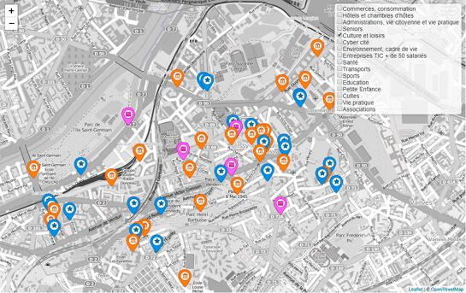
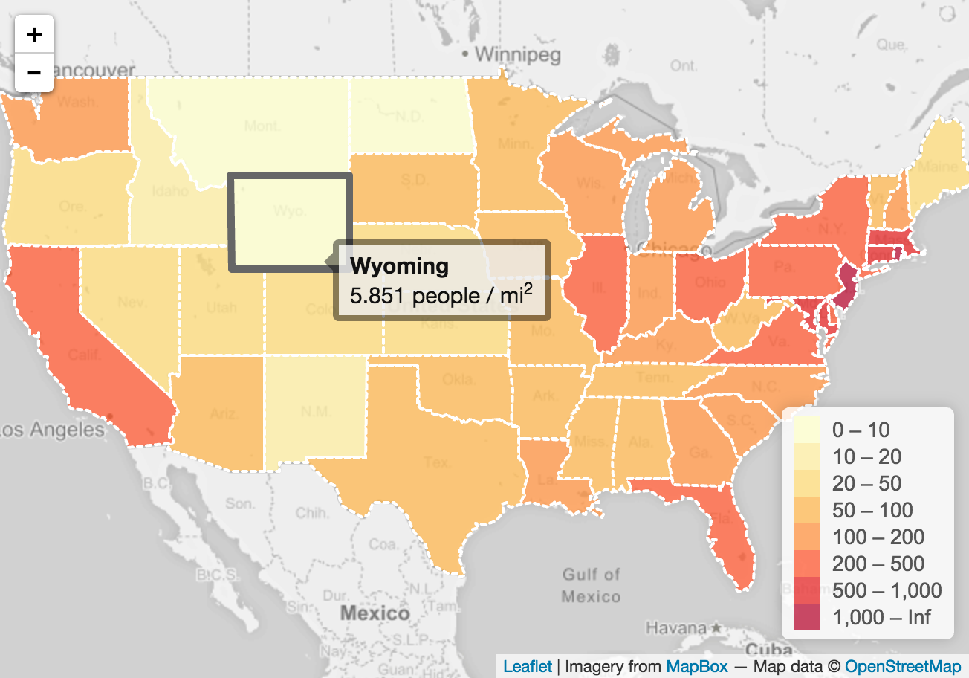
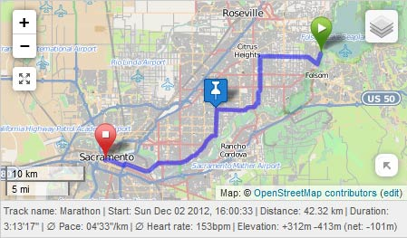

Slide 7
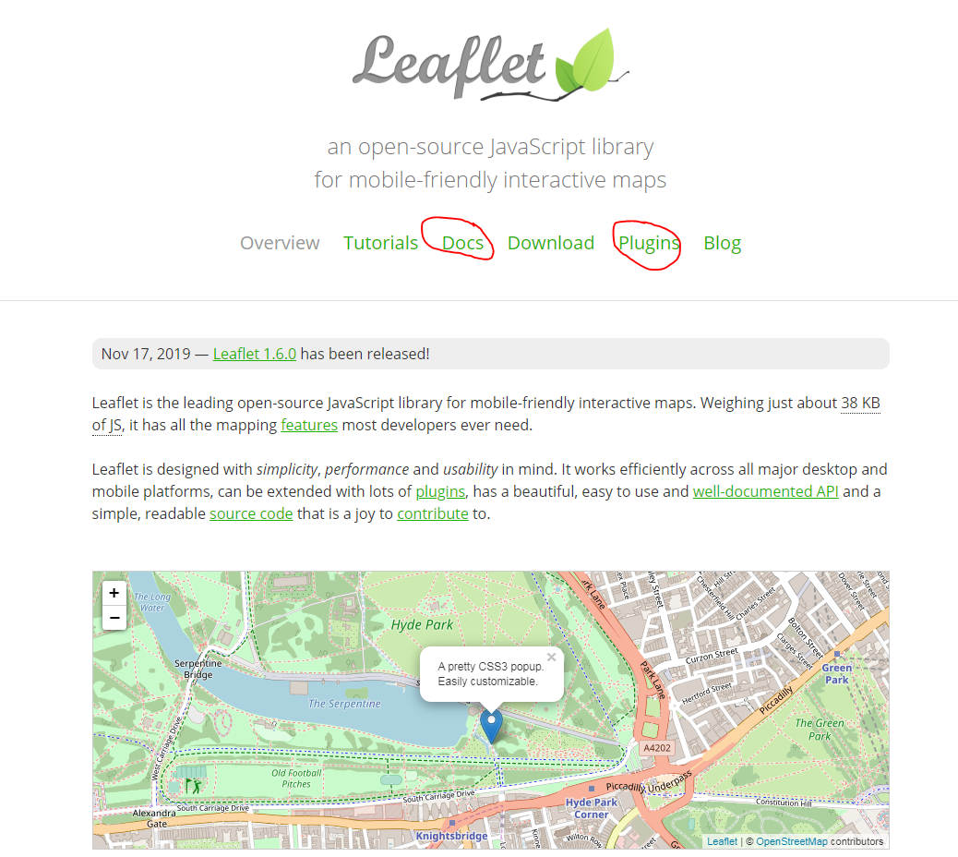
https://leafletjs.com/

Slide 8
Javascript

Slide 9
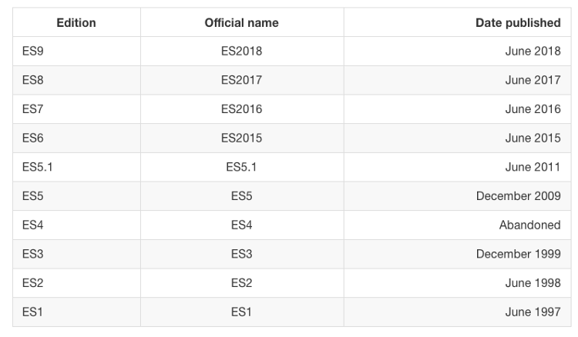
Javascript¿?

Slide 10

Javascript¿?

Slide 11
Javascript puro o Vanilla Javascript
The terms Vanilla JavaScript and Vanilla JS refer to JavaScript not extended by any frameworks or additional libraries. Scripts written in Vanilla JS are plain JavaScript code.
Vanilla JS es una iniciativa, en forma de framework(*) que
intenta enseñar las grandes ventajas de no usar frameworks y
potenciar nuestras aplicaciones sin necesidad
de añadir grandes archivos extra.
http://vanilla-js.com/(*)

